Slide 1







T
O
Á
N
…………
PHÉP TRỪ PHÂN SỐ (TiẾP)
PHÉP TRỪ PHÂN SỐ (TiẾP)
PHÉP TRỪ PHÂN SỐ (TiẾP)
SÁCH GIÁO KHOA TRANG 131
……
………

Slide 2








Muốn cộng (hoặc trừ) hai phân số khác mẫu số:
Bước 1: Quy đồng/rút gọn hai phân số
Bước 2: Cộng (hoặc trừ) hai phân số
cùng mẫu số đó

Slide 3

2
Bài 3: Tính (theo mẫu)
…………
Mẫu :
3
2 – =
4
8 3
– =
4 4
5
4
……
………

Slide 4
2
Bài 3: Tính (theo mẫu)
…………
a)
3
2 – =
2
4 3
– =
2 2
1
2
……
………

Slide 5
2
Bài 3: Tính (theo mẫu)
…………
b)
14
5 – =
3
15 14
– =
3 3
1
3
……
………

Slide 6
2
Bài 3: Tính (theo mẫu)
…………
c)
37
- 3 =
12
37 36
– =
12 12
1
12
……
………

Slide 7
2
Bài 4: Rút gọn rồi tính
…………
a)
3 5
– =
15 35
1 1
– =
5 7
7 5
– =
35 35
2
35
……
………

Slide 8
2
Bài 4: Rút gọn rồi tính
…………
b)
18 2
– =
27 6
2 1
– =
3 3
1
3
……
………

Slide 9
2
Bài 4: Rút gọn rồi tính
…………
c)
15 3
– =
25 21
3 1
– =
5 7
21 5
– =
35 35
16
35
……
………

Slide 10
2
Bài 4: Rút gọn rồi tính
…………
d)
24 6
– =
36 12
8 6
– =
12 12
2
=
12
1
6
……
………

Slide 11
2
…………
5
8
1
4
Bài 5: Trong một ngày thời gian
để học và ngủ của bạn Nam là ngày,
trong đó thời gian học của Nam là ngày.
Hỏi thời gian ngủ của bạn Nam
là bao nhiêu phần của một ngày?

Slide 12
2
Thời gian ngủ của bạn Nam chiếm số phần của một ngày là:
…………
5 1
– =
8 4
3
(ngày)
8
……
………
3
Đáp số: ngày
8

Slide 13








Bài 1/LTC

Slide 14



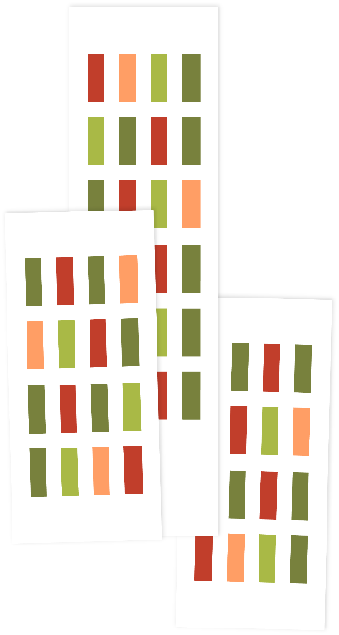




Bài 1: Tính
2 5
a) + =
3 4
8 15
+ =
12 12
23
12

Slide 15



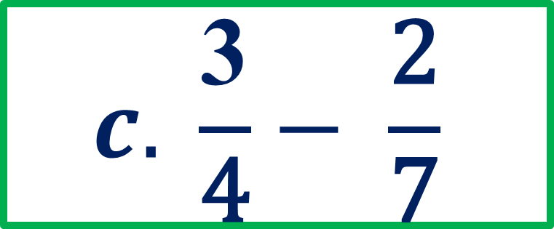
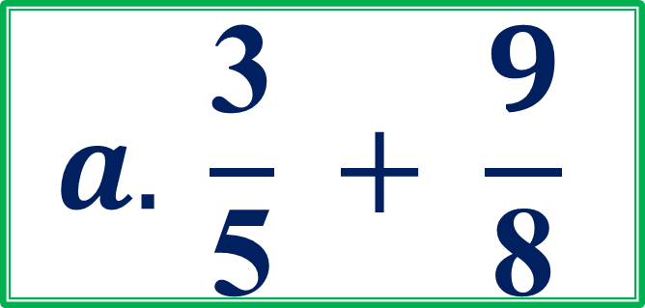
Bài 1:
Tính
$$c. \frac{\text{3}}{\text{4}}− \frac{\text{2}}{\text{7}}$$
$$a. \frac{\text{3}}{\text{5}} + \frac{9}{\text{8}}$$
b

Slide 16






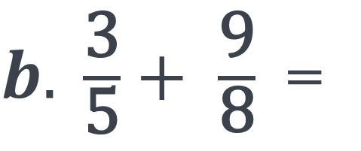
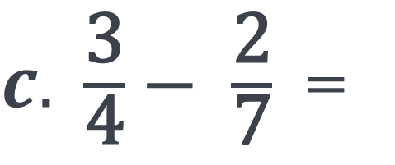





$b. \frac{\text{3}}{\text{5}}+ \frac{\text{9}}{\text{8}}$ =
$$\frac{\text{2}\text{4}}{\text{40}}$$
$$+\frac{45}{40}=$$
$$\frac{\text{2}\text{4}\text{+}45}{40}=$$
$$\frac{69}{40}$$
$c. \frac{\text{3}}{\text{4}}− \frac{\text{2}}{\text{7}}$ =
$$\frac{\text{21}}{\text{28}}$$
$$−\frac{8}{28}=$$
$$\frac{\text{21−}8}{28}=$$
$$\frac{13}{28}$$

Slide 17
Bài 1: Tính
11 4
d) - =
5 3
33 20
- =
15 15
13
15

Slide 18





Bài 4: Tính bằng cách thuận tiện nhất
12 19 8
a) + + =
17 17 17
12 8 19
+ + =
17 17 17
20 19
+ =
17 17
39
17

Slide 19
Bài 4: Tính bằng cách thuận tiện nhất
2 7 13
b) + + =
5 12 12
2 20
+ =
5 12
24 100
+ =
60 60
124 31
=
60 15

Slide 20


…………
……
………

